Slide 3
课时作业4 运动图像 追及与相遇问题

Slide 4
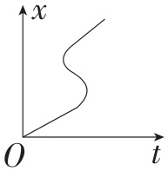
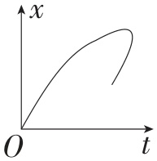
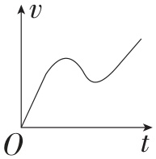
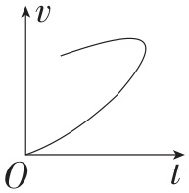
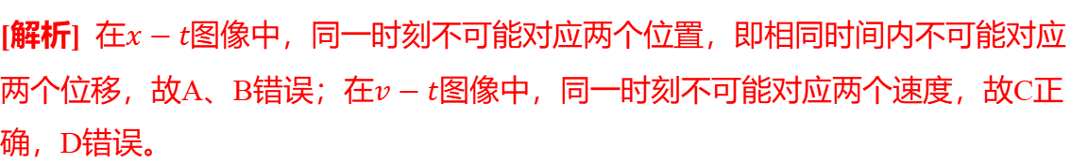
基础达标练
1. （2024· 新课标卷·14，6分）一质点做直线运动，下列描述其位移$x$或速度$v$ 随
时间$t$ 变化的图像中，可能正确的是( )
C
A. B. C. D.
[解析] 在$x−t$ 图像中，同一时刻不可能对应两个位置，即相同时间内不可能对应
两个位移，故A、B错误；在$v−t$ 图像中，同一时刻不可能对应两个速度，故C正
确，D错误。

Slide 5
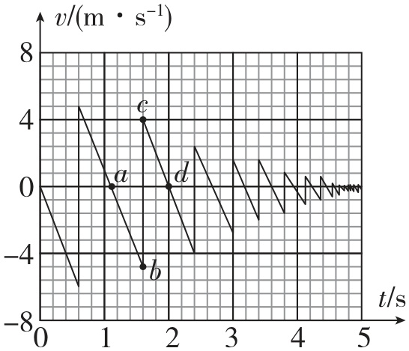
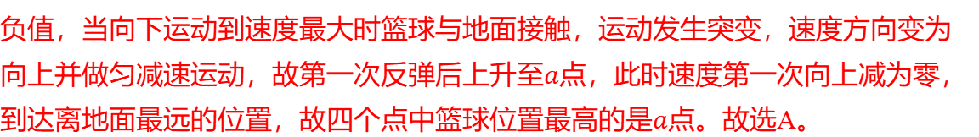
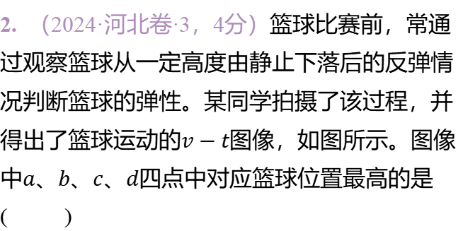
2. （2024·河北卷·3，4分）篮球比赛前，常通
过观察篮球从一定高度由静止下落后的反弹情
况判断篮球的弹性。某同学拍摄了该过程，并
得出了篮球运动的$v−t$ 图像，如图所示。图像
中$a$、$b$、$c$、$d$ 四点中对应篮球位置最高的是
( )
A
A. $a$点 B. $b$点 C. $c$点 D. $d$ 点
[解析] 由图像可知，图像在第四象限时速度为
负值，当向下运动到速度最大时篮球与地面接触，运动发生突变，速度方向变为
向上并做匀减速运动，故第一次反弹后上升至$a$ 点，此时速度第一次向上减为零，
到达离地面最远的位置，故四个点中篮球位置最高的是$a$ 点。故选A。

Slide 6
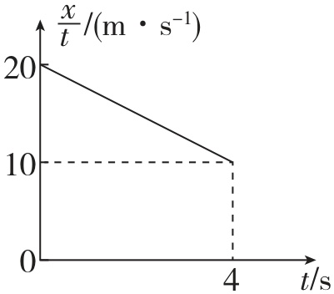
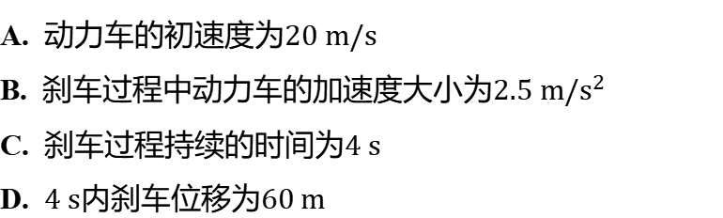
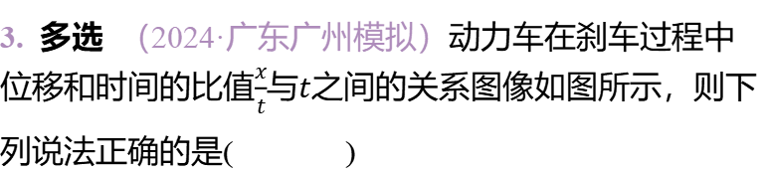
3. 多选 （2024·广东广州模拟）动力车在刹车过程中
位移和时间的比值$\frac{x}{t}$与$t$ 之间的关系图像如图所示，则下
列说法正确的是( )
AC
A. 动力车的初速度为$20 m/s$
B. 刹车过程中动力车的加速度大小为$2.5 m/s^{2}$
C. 刹车过程持续的时间为$4 s$
D. $4 s$内刹车位移为$60 m$

Slide 7
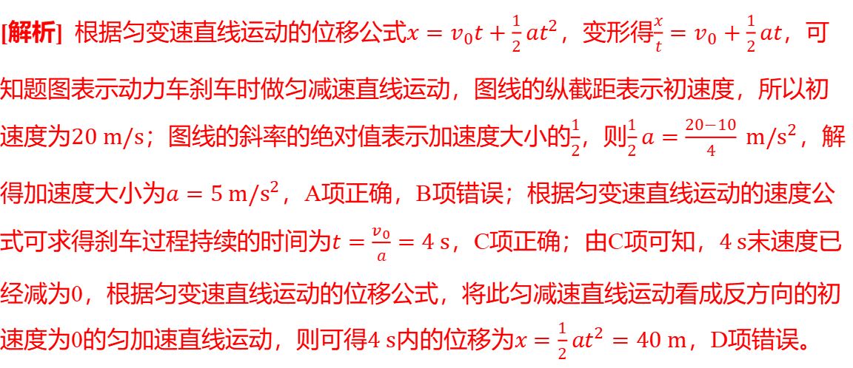
[解析] 根据匀变速直线运动的位移公式$x=v_{0}t+\frac{1}{2}at^{2}$，变形得$\frac{x}{t}=v_{0}+\frac{1}{2}at$ ，可
知题图表示动力车刹车时做匀减速直线运动，图线的纵截距表示初速度，所以初
速度为$20 m/s$；图线的斜率的绝对值表示加速度大小的$\frac{1}{2}$，则$\frac{1}{2}a=\frac{20−10}{4} m/s^{2}$ ，解
得加速度大小为$a=5 m/s^{2}$ ，A项正确，B项错误；根据匀变速直线运动的速度公
式可求得刹车过程持续的时间为$t=\frac{v_{0}}{a}=4 s$，C项正确；由C项可知，$4 s$ 末速度已
经减为0，根据匀变速直线运动的位移公式，将此匀减速直线运动看成反方向的初
速度为0的匀加速直线运动，则可得$4 s$内的位移为$x=\frac{1}{2}at^{2}=40 m$ ，D项错误。

Slide 8
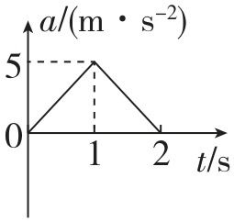
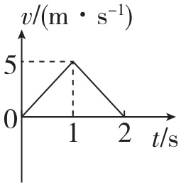
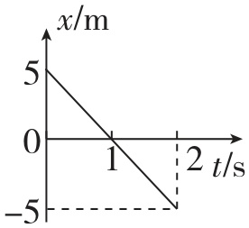
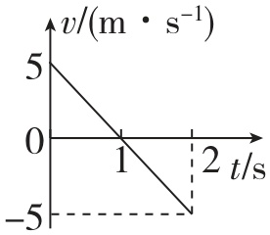
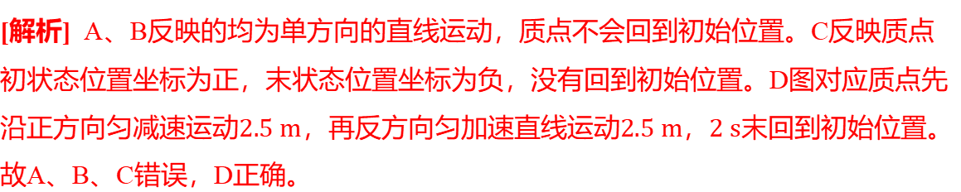
4. （2025·湖北武汉外国语学校阶段检测）一质点沿直线运动，下列所给的质点运
动图像中，能反映运动质点回到初始位置的是( )
D
A. B. C. D.
[解析] A、B反映的均为单方向的直线运动，质点不会回到初始位置。C反映质点
初状态位置坐标为正，末状态位置坐标为负，没有回到初始位置。D图对应质点先
沿正方向匀减速运动$2.5 m$，再反方向匀加速直线运动$2.5 m$，$2 s$ 末回到初始位置。
故A、B、C错误，D正确。

Slide 9
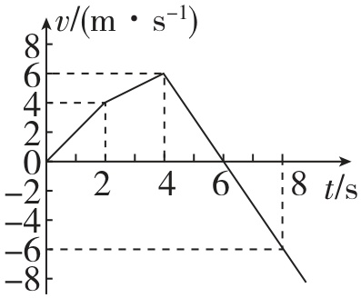
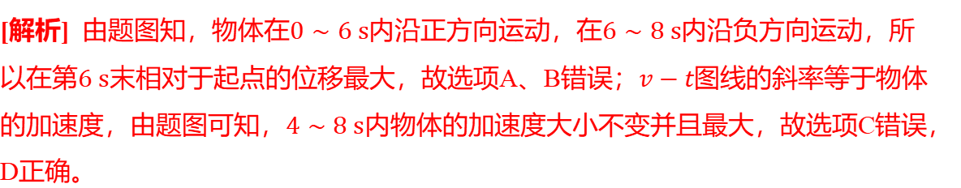
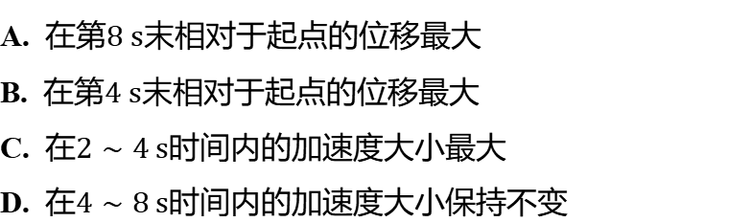
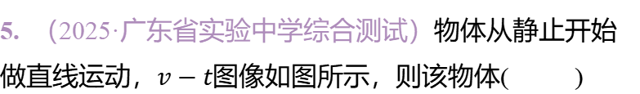
5. （2025·广东省实验中学综合测试）物体从静止开始
做直线运动，$v−t$ 图像如图所示，则该物体( )
D
A. 在第$8 s$ 末相对于起点的位移最大
B. 在第$4 s$ 末相对于起点的位移最大
C. 在$2∼4 s$ 时间内的加速度大小最大
D. 在$4∼8 s$ 时间内的加速度大小保持不变
[解析] 由题图知，物体在$0∼6 s$内沿正方向运动，在$6∼8 s$ 内沿负方向运动，所
以在第$6 s$末相对于起点的位移最大，故选项A、B错误；$v−t$ 图线的斜率等于物体
的加速度，由题图可知，$4∼8 s$ 内物体的加速度大小不变并且最大，故选项C错误，
D正确。

Slide 10
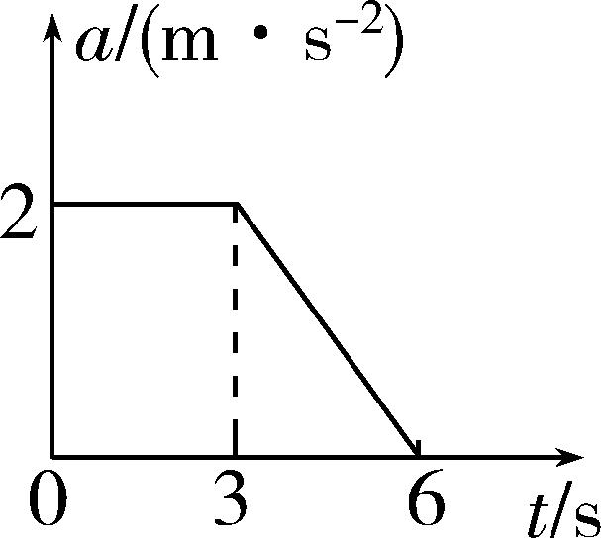
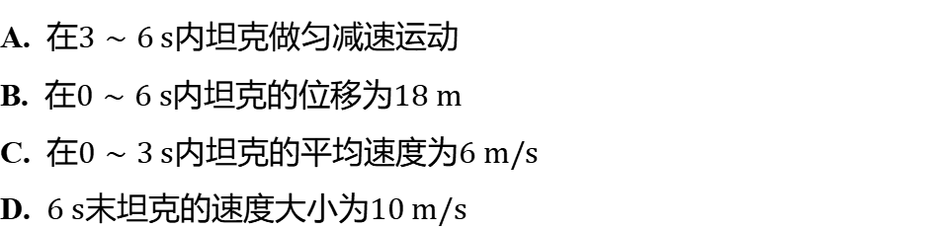
6. 在国际军事比赛中，一辆坦克从$t=0$时刻开始，做初速度为$3 m/s$ 的加速直线
运动，其$a−t$ 图像如图。则下列说法中正确的是( )
C
A. 在$3∼6 s$ 内坦克做匀减速运动
B. 在$0∼6 s$内坦克的位移为$18 m$
C. 在$0∼3 s$内坦克的平均速度为$6 m/s$
D. $6 s$末坦克的速度大小为$10 m/s$

Slide 11
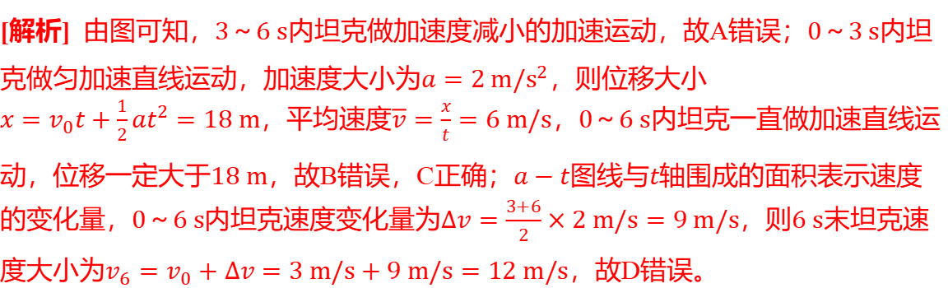
[解析] 由图可知，$3～6 s$内坦克做加速度减小的加速运动，故A错误；$0～3 s$ 内坦
克做匀加速直线运动，加速度大小为$a=2 m/s^{2}$ ，则位移大小
$x=v_{0}t+\frac{1}{2}at^{2}=18 m$，平均速度$\overline{v}=\frac{x}{t}=6 m/s$，$0～6 s$ 内坦克一直做加速直线运
动，位移一定大于$18 m$，故B错误，C正确；$a−t$图线与$t$ 轴围成的面积表示速度
的变化量，$0～6 s$内坦克速度变化量为$Δv=\frac{3+6}{2}×2 m/s=9 m/s$，则$6 s$ 末坦克速
度大小为$v_{6}=v_{0}+Δv=3 m/s+9 m/s=12 m/s$ ，故D错误。

Slide 12
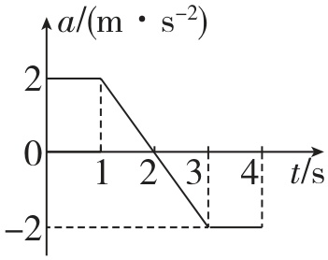
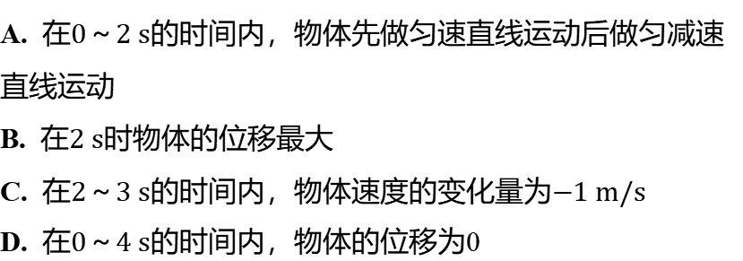
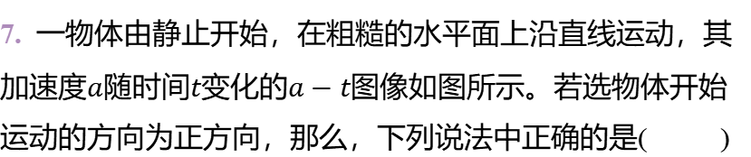
能力强化练
7. 一物体由静止开始，在粗糙的水平面上沿直线运动，其
加速度$a$随时间$t$变化的$a−t$ 图像如图所示。若选物体开始
运动的方向为正方向，那么，下列说法中正确的是( )
C
A. 在$0～2 s$ 的时间内，物体先做匀速直线运动后做匀减速
直线运动
B. 在$2 s$ 时物体的位移最大
C. 在$2～3 s$的时间内，物体速度的变化量为$−1 m/s$
D. 在$0～4 s$ 的时间内，物体的位移为0

Slide 13
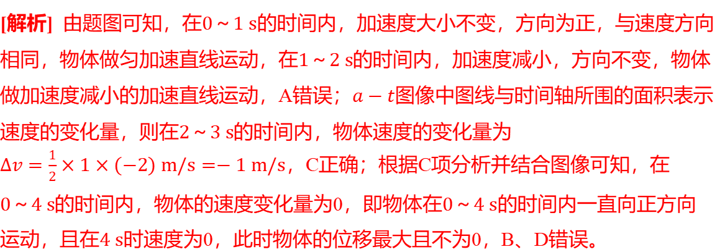
[解析] 由题图可知，在$0～1 s$ 的时间内，加速度大小不变，方向为正，与速度方向
相同，物体做匀加速直线运动，在$1～2 s$ 的时间内，加速度减小，方向不变，物体
做加速度减小的加速直线运动，A错误；$a−t$ 图像中图线与时间轴所围的面积表示
速度的变化量，则在$2～3 s$ 的时间内，物体速度的变化量为
$Δv=\frac{1}{2}×1×(−2) m/s=−1 m/s$ ，C正确；根据C项分析并结合图像可知，在
$0～4 s$的时间内，物体的速度变化量为0，即物体在$0～4 s$ 的时间内一直向正方向
运动，且在$4 s$ 时速度为0，此时物体的位移最大且不为0，B、D错误。

Slide 14
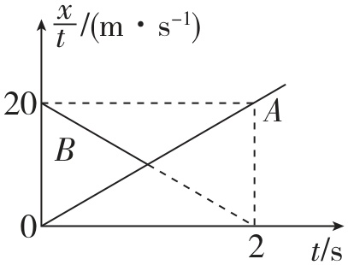
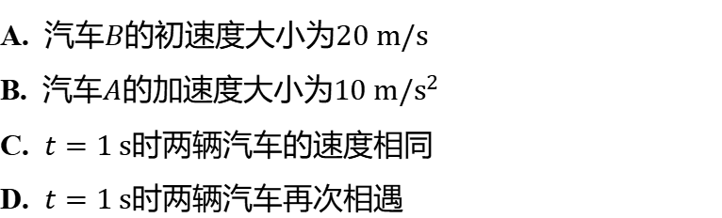
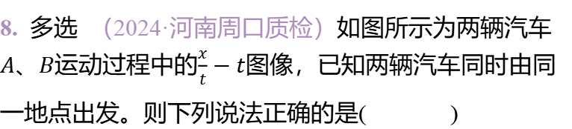
8. 多选 （2024·河南周口质检）如图所示为两辆汽车
$A$、$B$运动过程中的$\frac{x}{t}−t$ 图像，已知两辆汽车同时由同
一地点出发。则下列说法正确的是( )
AD
A. 汽车$B$的初速度大小为$20 m/s$
B. 汽车$A$的加速度大小为$10 m/s^{2}$
C. $t=1 s$ 时两辆汽车的速度相同
D. $t=1 s$ 时两辆汽车再次相遇

Slide 15
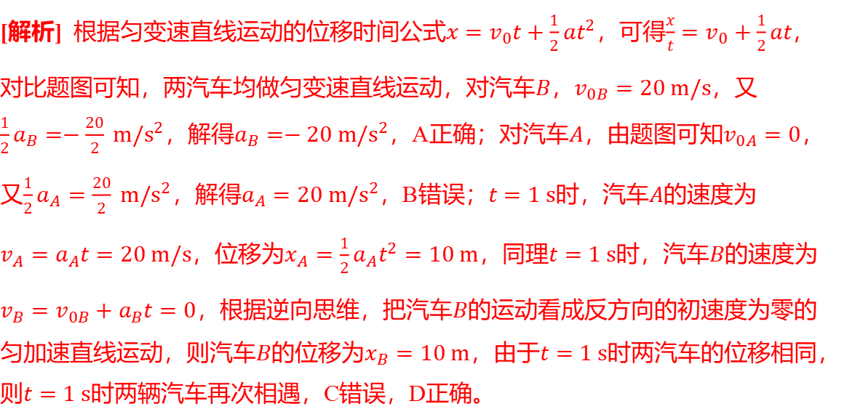
[解析] 根据匀变速直线运动的位移时间公式$x=v_{0}t+\frac{1}{2}at^{2}$，可得$\frac{x}{t}=v_{0}+\frac{1}{2}at$ ，
对比题图可知，两汽车均做匀变速直线运动，对汽车$B$，$v_{0B}=20 m/s$ ，又
$\frac{1}{2}a_{B}=−\frac{20}{2} m/s^{2}$，解得$a_{B}=−20 m/s^{2}$，A正确；对汽车$A$，由题图可知$v_{0A}=0$ ，
又$\frac{1}{2}a_{A}=\frac{20}{2} m/s^{2}$，解得$a_{A}=20 m/s^{2}$，B错误；$t=1 s$时，汽车$A$ 的速度为
$v_{A}=a_{A}t=20 m/s$，位移为$x_{A}=\frac{1}{2}a_{A}t^{2}=10 m$，同理$t=1 s$时，汽车$B$ 的速度为
$v_{B}=v_{0B}+a_{B}t=0$，根据逆向思维，把汽车$B$ 的运动看成反方向的初速度为零的
匀加速直线运动，则汽车$B$的位移为$x_{B}=10 m$，由于$t=1 s$ 时两汽车的位移相同，
则$t=1 s$ 时两辆汽车再次相遇，C错误，D正确。

Slide 16
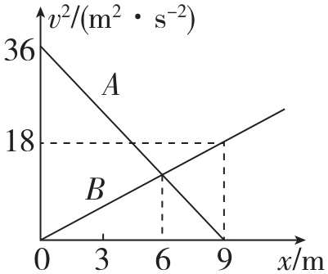
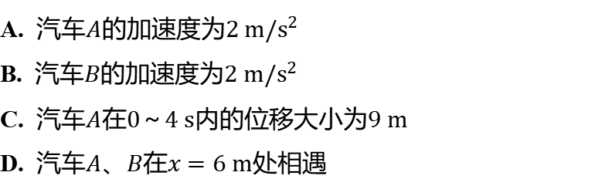
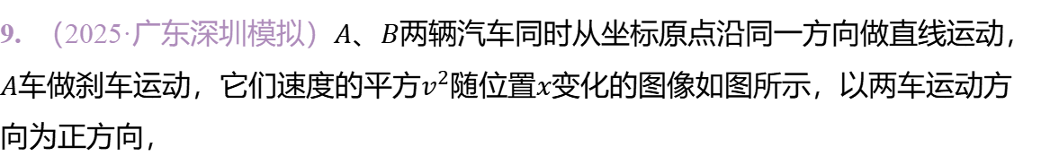
9. （2025·广东深圳模拟）$A$、$B$ 两辆汽车同时从坐标原点沿同一方向做直线运动，
$A$车做刹车运动，它们速度的平方$v^{2}$随位置$x$ 变化的图像如图所示，以两车运动方
向为正方向，
C
下列说法正确的是( )
A. 汽车$A$的加速度为$2 m/s^{2}$
B. 汽车$B$的加速度为$2 m/s^{2}$
C. 汽车$A$在$0～4 s$内的位移大小为$9 m$
D. 汽车$A$、$B$在$x=6 m$ 处相遇

Slide 17
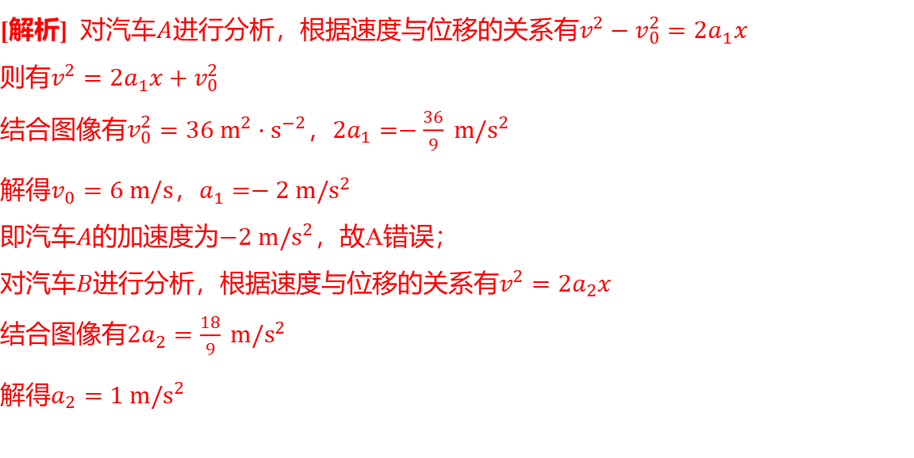
[解析] 对汽车$A$进行分析，根据速度与位移的关系有$v^{2}−v_{0}^{2}=2a_{1}x$
则有$v^{2}=2a_{1}x+v_{0}^{2}$
结合图像有$v_{0}^{2}=36 m^{2}⋅s^{−2}$，$2a_{1}=−\frac{36}{9} m/s^{2}$
解得$v_{0}=6 m/s$，$a_{1}=−2 m/s^{2}$
即汽车$A$的加速度为$−2 m/s^{2}$ ，故A错误；
对汽车$B$进行分析，根据速度与位移的关系有$v^{2}=2a_{2}x$
结合图像有$2a_{2}=\frac{18}{9} m/s^{2}$
解得$a_{2}=1 m/s^{2}$

Slide 18
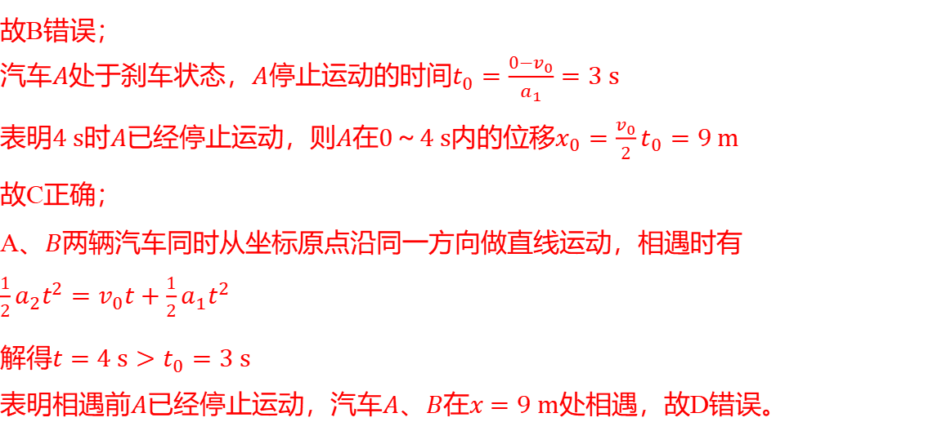
故B错误；
汽车$A$处于刹车状态，$A$停止运动的时间$t_{0}=\frac{0−v_{0}}{a_{1}}=3 s$
表明$4 s$时$A$已经停止运动，则$A$在$0～4 s$内的位移$x_{0}=\frac{v_{0}}{2}t_{0}=9 m$
故C正确；
A、$B$ 两辆汽车同时从坐标原点沿同一方向做直线运动，相遇时有
$\frac{1}{2}a_{2}t^{2}=v_{0}t+\frac{1}{2}a_{1}t^{2}$
解得$t=4 s>t_{0}=3 s$
表明相遇前$A$已经停止运动，汽车$A$、$B$在$x=9 m$ 处相遇，故D错误。

Slide 19
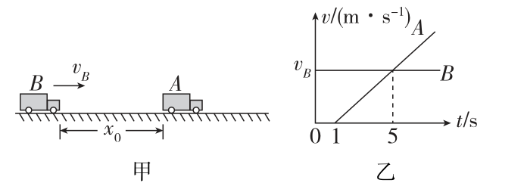
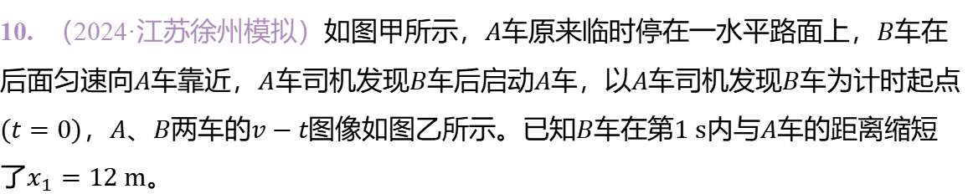
10. （2024·江苏徐州模拟）如图甲所示，$A$车原来临时停在一水平路面上，$B$ 车在
后面匀速向$A$车靠近，$A$车司机发现$B$车后启动$A$车，以$A$车司机发现$B$ 车为计时起点
$(t=0)$，$A$、$B$两车的$v−t$图像如图乙所示。已知$B$车在第$1 s$内与$A$ 车的距离缩短
了$x_{1}=12 m$ 。

Slide 20
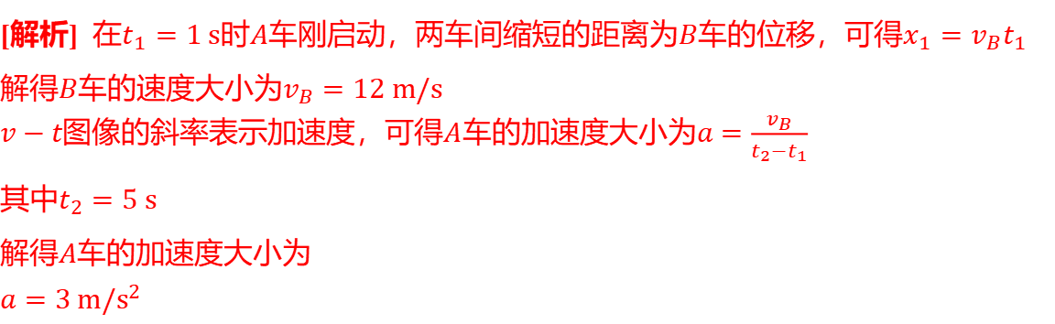
（1） 求$B$车的速度大小$v_{B}$和$A$车的加速度大小$a$ 。
[答案] $12 m/s$; $3 m/s^{2}$
[解析] 在$t_{1}=1 s$时$A$车刚启动，两车间缩短的距离为$B$车的位移，可得$x_{1}=v_{B}t_{1}$
解得$B$车的速度大小为$v_{B}=12 m/s$
$v−t$图像的斜率表示加速度，可得$A$车的加速度大小为$a=\frac{v_{B}}{t_{2}−t_{1}}$
其中$t_{2}=5 s$
解得$A$ 车的加速度大小为
$a=3 m/s^{2}$

Slide 21
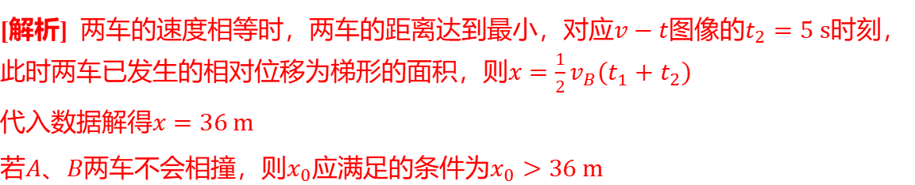
（2） 若$A$、$B$两车不会相撞，则$A$车司机发现$B$车时$(t=0)$两车的距离$x_{0}$ 应满足什
么条件？
[答案] $x_{0}>36 m$
[解析] 两车的速度相等时，两车的距离达到最小，对应$v−t$图像的$t_{2}=5 s$ 时刻，
此时两车已发生的相对位移为梯形的面积，则$x=\frac{1}{2}v_{B}(t_{1}+t_{2})$
代入数据解得$x=36 m$
若$A$、$B$两车不会相撞，则$x_{0}$应满足的条件为$x_{0}>36 m$

Slide 22
11. 某一长直的赛道上，一辆$F1$赛车前方$200 m$处有一安全车正以$10 m/s$ 的速度匀
速前进，这时赛车从静止出发以$2 m/s^{2}$ 的加速度追赶。
（1） 求赛车出发$3 s$ 末的瞬时速度大小；
[答案] $6 m/s$
[解析] 赛车$3 s$ 末的速度
$v_{1}=a_{1}t_{1}=2×3 m/s=6 m/s$

Slide 23
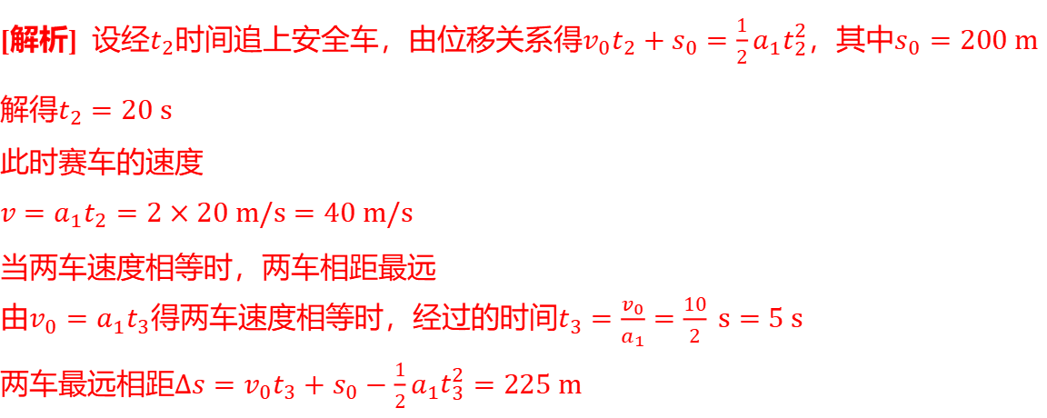
（2） 求赛车何时追上安全车及追上之前与安全车的最远距离；
[答案] $20 s$; $225 m$
[解析] 设经$t_{2}$时间追上安全车，由位移关系得$v_{0}t_{2}+s_{0}=\frac{1}{2}a_{1}t_{2}^{2}$，其中$s_{0}=200 m$
解得$t_{2}=20 s$
此时赛车的速度
$v=a_{1}t_{2}=2×20 m/s=40 m/s$
当两车速度相等时，两车相距最远
由$v_{0}=a_{1}t_{3}$得两车速度相等时，经过的时间$t_{3}=\frac{v_{0}}{a_{1}}=\frac{10}{2} s=5 s$
两车最远相距$Δs=v_{0}t_{3}+s_{0}−\frac{1}{2}a_{1}t_{3}^{2}=225 m$

Slide 24
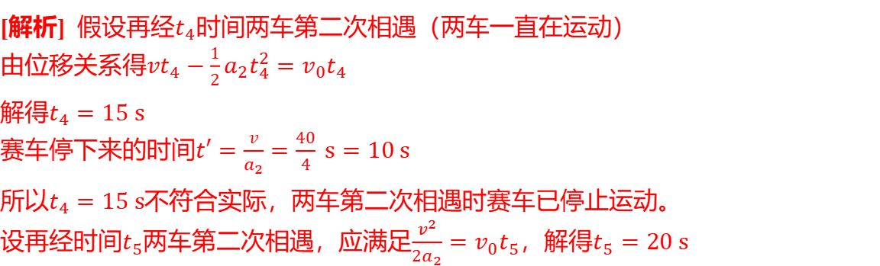
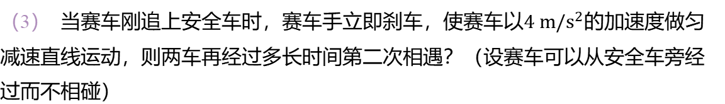
（3） 当赛车刚追上安全车时，赛车手立即刹车，使赛车以$4 m/s^{2}$ 的加速度做匀
减速直线运动，则两车再经过多长时间第二次相遇？（设赛车可以从安全车旁经
过而不相碰）
[答案] $20 s$
[解析] 假设再经$t_{4}$ 时间两车第二次相遇（两车一直在运动）
由位移关系得$vt_{4}−\frac{1}{2}a_{2}t_{4}^{2}=v_{0}t_{4}$
解得$t_{4}=15 s$
赛车停下来的时间$t′=\frac{v}{a_{2}}=\frac{40}{4} s=10 s$
所以$t_{4}=15 s$ 不符合实际，两车第二次相遇时赛车已停止运动。
设再经时间$t_{5}$两车第二次相遇，应满足$\frac{v^{2}}{2a_{2}}=v_{0}t_{5}$，解得$t_{5}=20 s$

Slide 25
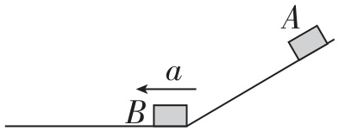
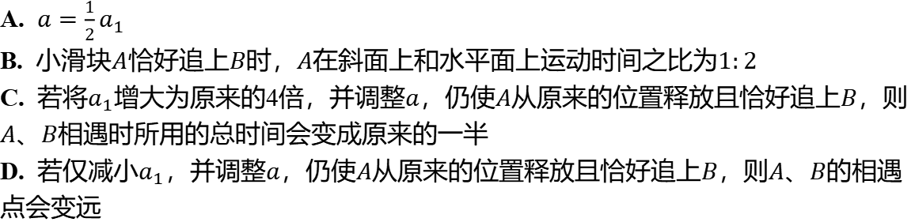
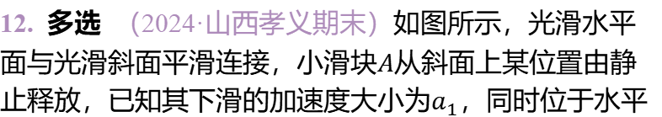
素养综合练
12. 多选 （2024·山西孝义期末）如图所示，光滑水平
面与光滑斜面平滑连接，小滑块$A$ 从斜面上某位置由静
止释放，已知其下滑的加速度大小为$a_{1}$ ，同时位于水平
面上紧靠斜面底端的小滑块$B$ ，在外力的作用下由静止开始向左做匀加速直线运动，
其加速度大小为$a$，若在某时刻$A$恰好追上$B$ ，则( )
AC
A. $a=\frac{1}{2}a_{1}$
B. 小滑块$A$恰好追上$B$时，$A$在斜面上和水平面上运动时间之比为$1:2$
C. 若将$a_{1}$增大为原来的4倍，并调整$a$，仍使$A$从原来的位置释放且恰好追上$B$ ，则
$A$、$B$ 相遇时所用的总时间会变成原来的一半
D. 若仅减小$a_{1}$，并调整$a$，仍使$A$从原来的位置释放且恰好追上$B$，则$A$、$B$ 的相遇
点会变远

Slide 26
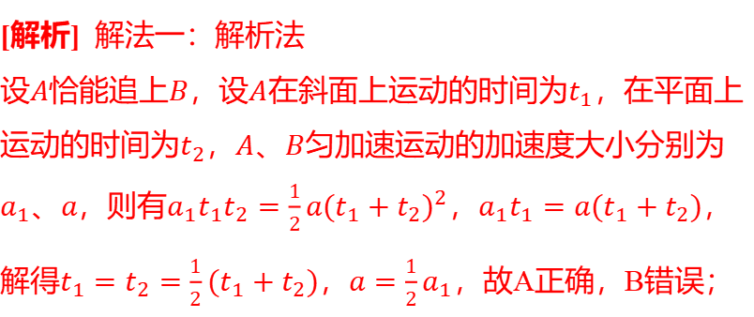
[解析] 解法一：解析法
设$A$恰能追上$B$，设$A$在斜面上运动的时间为$t_{1}$ ，在平面上
运动的时间为$t_{2}$，$A$、$B$ 匀加速运动的加速度大小分别为
$a_{1}$、$a$，则有$a_{1}t_{1}t_{2}=\frac{1}{2}a(t_{1}+t_{2})^{2}$，$a_{1}t_{1}=a(t_{1}+t_{2})$ ，
解得$t_{1}=t_{2}=\frac{1}{2}(t_{1}+t_{2})$，$a=\frac{1}{2}a_{1}$ ，故A正确，B错误；

Slide 27
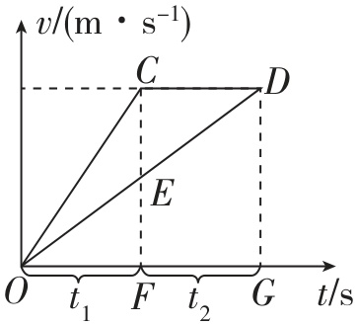
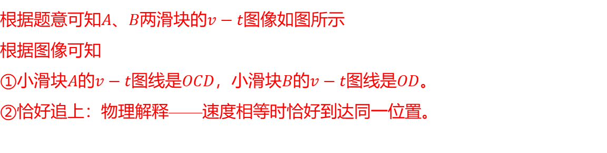

设小滑块$A$从斜面上由静止释放的位置距斜面底端的距离为$x$，则$x=\frac{1}{2}a_{1}t_{1}^{2}$ ，若将
$a_{1}$变为原来的4倍，则$t′_{1}=\frac{1}{2}t_{1}$，又调整$a$，仍使$A$恰好追上$B$ ，满足
$t′_{1}=t′_{2}=\frac{1}{2}(t′_{1}+t′_{2})$，$A$、$B$的相遇时间$t′_{1}+t′_{2}$ 会变成原来的一半，故C正确；
根据C选项结论可得$A$、$B$ 的相遇点不变，故D错误。
解法二：图像法
根据题意可知$A$、$B$两滑块的$v−t$ 图像如图所示
根据图像可知
①小滑块$A$的$v−t$图线是$OCD$，小滑块$B$的$v−t$图线是$OD$ 。
②恰好追上：物理解释——速度相等时恰好到达同一位置。

Slide 28

数学解释——矩形$CDGF$的面积等于三角形$ODG$ 的面积。
数学推理：三角形$DCE$跟三角形$OFE$全等，三角形$OCF$面积等于矩形$CDGF$ 面积的
一半。
物理结论$t_{1}=t_{2}$，$a=\frac{1}{2}a_{1}$ ，故A正确，B错误。
若将$a_{1}$增大为原来的4倍，并调整$a$，仍使$A$从原来的位置释放且恰好追上$B$ ，则三
角形$OCF$面积不变，$t_{1}$将变为原来的一半，$t_{1}=t_{2}$条件还需满足，故$A$、$B$ 相遇时
所用的总时间会变成原来的一半，故C正确；若仅减小$a_{1}$，并调整$a$，仍使$A$ 从原来
的位置释放且恰好追上$B$，则仅仅改变了图线$OC$、$OD$的倾斜程度，三角形$OCF$ 面
积不变，矩形$CDGF$面积也不变，则$A$与$B$ 的相遇点不会变，故D错误。

